Slide 1
地形の揺動を再現可能な
床型インタフェースの開発
井上研究室
C0B21103 高橋真寛

Slide 2
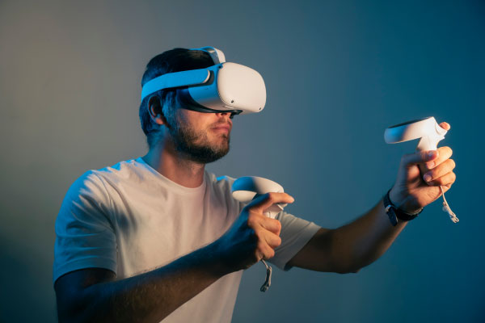
はじめに（1/2）
Notes:
現在、VRは普及が広まっている

Slide 3
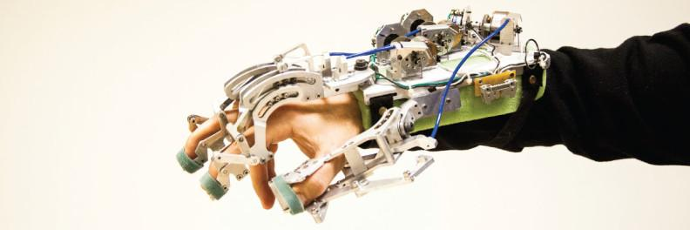
はじめに（2/2）
引用:Haptic Gloves | Robotics and Automation Lab | Washington State University
(https://labs.wsu.edu/robotics-and-automation/haptic-gloves/)
Notes:
about haptics（触覚について）
人々は没入感を高めるphysical feedbackについて研究してきた
これまで主にバーチャルリアリティ（VR）の研究では提示する力を物理的に再現してきた
そこで、このようなグローブ型などのデバイスが開発されてきた
このようなデバイスは仮想空間への没入感をより高めることに大きく貢献しています。

Slide 4
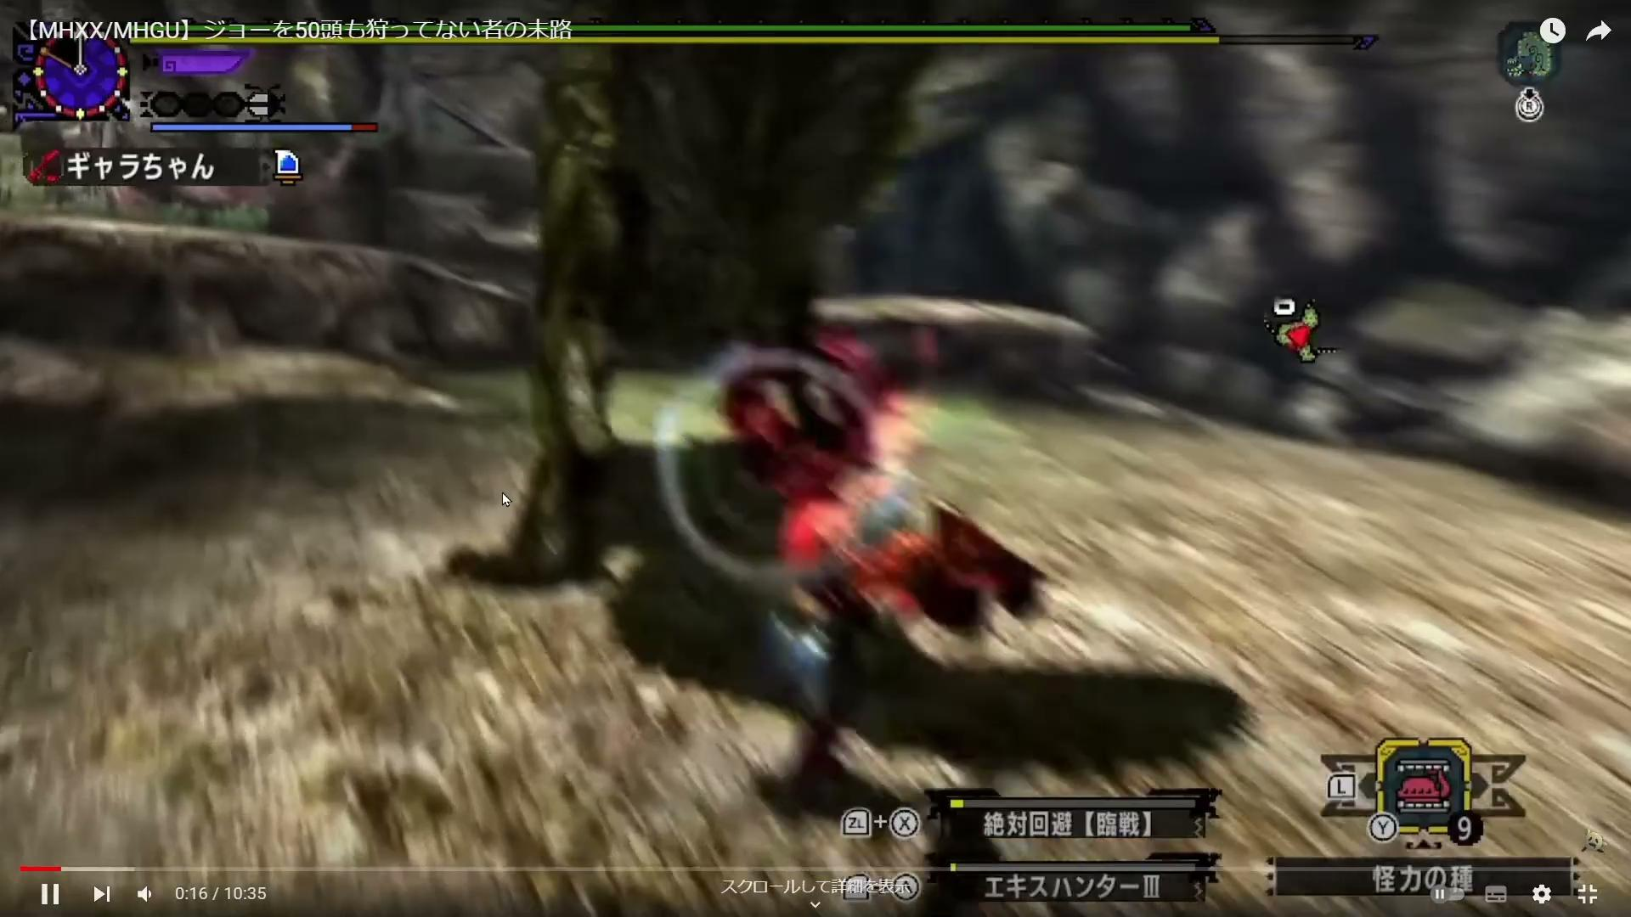
課題
Notes:
今回私は特定の場面に注目して話したいと思います。
スクリーンに表示されているこの映像は狩猟がテーマのゲーム、モンスターハンターのプレイ動画のとあるシーンです
この映像にあるように
しかし今回私はモンスターなどの外部からの衝撃により地面が揺れる
それによってプレイヤーの行動が制限される、そのような場面に焦点を当てたいと思います。
特定の場面とは・・・
モンスターなどの外部からの衝撃により地面が揺れ、立位が困難・動きが制限されることです。

Slide 5
関連研究
地面の形状表現（床型デバイス）についてはさまざまな議論がされてきた。
例1:形状提示
LevelUps
例2:
硬さ提示

Slide 6
目的
この研究の目的について
地表の揺動を再現するとともに体のバランスが崩れるような床型デバイスを提案する
地形の揺動に伴う体のふらつきの提示

Slide 7
システム概要
プロトタイプなどを使った多角的な挙動のデモ

Slide 8
システム概要図
HMDなど使うデバイスを描いた図の作成
Unity上の仮想空間についての説明

Slide 9
評価実験
参加者に床型デバイスに乗ってもらい体験してもらう
床型デバイスを使わずに実験
床型デバイスの上で電源を入れずに実験
床型デバイスの上で電源を入れて実験
体験を楽しむことができたか？

Slide 10
検討事項

Slide 11
おわりに

Slide 12
おわりに

